Slide 1
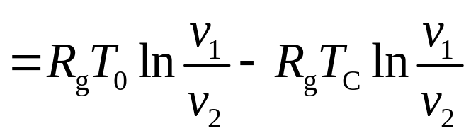
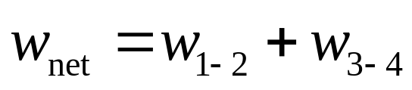
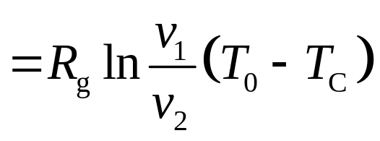
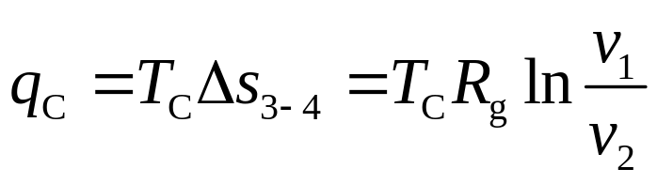
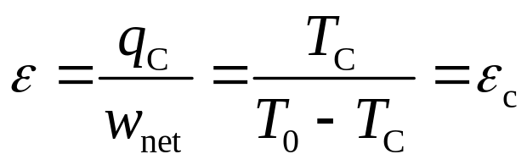
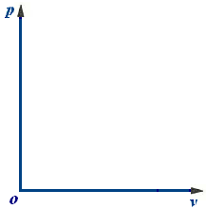
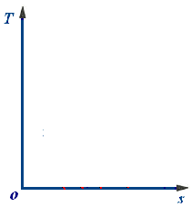
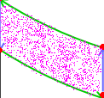



A361255
导出以空气为工质的斯特林制冷机的工作系数。
解 斯特林制冷循环简介：
一种逆向的概括性卡诺循环
.
.
T₀
.
2
2
1
.
T₀
.
v₂
1
v₁
3
w_{net}
.
.
.
3
T_{c}
4
T_{c}
4
q_{c}
返回
v₂
v₁

